Slide 1
MANYETİK SENSÖRLER VE TRANSDÜSERLER

Slide 2
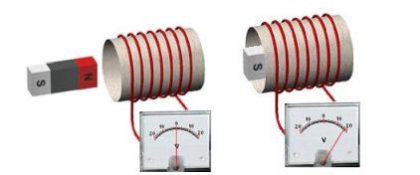
Bir tel bobin haline getirilip içinden akım geçirilirse, bu bobinin içinde ve çevresinde manyetik alan oluşur. Bu manyetik alan gözle görülmez. Ancak bu bobinin içerisindeki nüvenin hareketi ve bobinin çevresinden yaklaştırılan metaller bobinin indüktansını değiştirir. İşte bu prensipten hareketle manyetik sensörler geliştirilmiştir. Ortamdaki manyetik değişiklikleri algılayan ve buna bağlı olarak çıkışında gerilim üreten elemanlara manyetik transdüser denir . Manyetik transdüserlere “Alan Etkili Transdüser” adı da verilir. Manyetik transdüserler, endüktif ve yarı iletken olmak üzere iki çeşit elemandan yapılmaktadır. Bobin endüktif bir elemandır ve manyetik alan değişimi içinde bulunursa uçlarında gerilim üretir. Bobin uçlarındaki gerilimin sürekli olması için sürekli değişen bir manyetik alan içinde bulunması yani mıknatısın ya da bobinin sürekli hareket etmesi gerekir Hareketin sürekli olmadığı durumlarda bobin pasif olarak kullanılır Bir bobinin içindeki nüvenin konumuna göre bobinin endüktans değeri değişmektedir Bu sayede uygulanan gerilime göre bobin uçlarına düşen voltaj değişir (Şekil1).
Şekil 1: Manyetik alan değişimine göre bobin uçlarında meydana gelen e.m.k

Slide 3
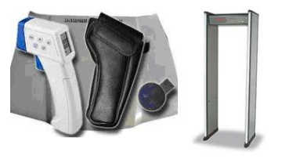
Kullanım Alanları
Manyetik transdüserler, aralarında elektriksel bağlantının olmadığı veya sensörle algılanacak cismin birbirini göremediği durumlar da motor ve benzeri cihazların çektikleri akımların ölçülmesinde, hareket eden sistemlerin hızlarının ve hareket yönlerinin tespit edilmesinde, güvenlik ve metal detektörlerinde kullanılır (Şekil 2).
Sanayide ise kumanda ve kontrol sistemlerinde, tıp elektroniğinde, fabrikalarda, otomatik kumanda kontrol uygulamalarında, yer değişimlerinin hassas olarak ölçülmesinde kullanılır.
Şekil 2: Kaporta boya ölçer ve metal dedektör

Slide 4
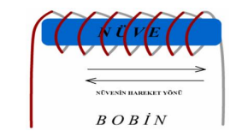
Çeşitleri ve Yapıları 1. Bobinli (Endüktif)Manyetik Sensörler:
Bobin endüktif bir elemandır ve hareketli bir manyetik alan içinde bulunursa bobin uçlarında bir gerilim meydana gelir. Bobin uçlarındaki gerilimin sürekli olması için sürekli değişen bir manyetik alan içinde bulunması yani mıknatısın ya da bobinin sürekli hareket halinde olması gerekir. Hareketin sürekli olmadığı durumlar da bobin pasif olarak kullanılır. Bir bobinin içindeki nüvenin konumuna göre bobinin endüktans değeri değişmektedir (Şekil 3). Bu sayede uygulanan gerilime göre bobin uçlarında düşen voltaj değişir. Bu özelliklerden yararlanılarak endüktif transdüserler yapılmaktadır (Şekil 4).
Şekil 3:Bobin içersinde nüvenin hareketi
Şekil 4: Devir Sayısı ölçümlerinde kullanılan endüktif sensörler

Slide 5
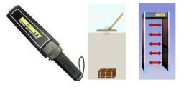
2. Elektronik Devreli Manyetik Sensörler (Yaklaşım Sensörleri)
Şekil 5: Elektronik devreli manyetik sensörün iç yapısı
Bir iletkenin içinden akım geçerse o iletkenin etrafında manyetik bir alan oluşur. Bu manyetik alanın içine metal bir cisim girerse bu bobinin indüktans değeri değişir. Bu indüktans değişimi sensörün içinde bulunan devrenin dengesini (rezonansını) bozar. Sensörün içinde bulunan ölçüm yapan devre sayesinde metalin yaklaştığını ve ne kadar yakın olduğunu tespit edebiliriz (Şekil 5).
Hazine arama cihazlarında sürekli manyetik alan yayılıyor, metal bir cisim bizim cihazımızın manyetik alanı içine girdiğinde cihaz bizi uyarıyor. Büyük alışveriş merkezlerinde bulunan metal arama cihazları da aynı prensiple çalışmaktadır.
Şekil 6: Hazine arama cihazi ve metal dedektörleri

Slide 6
3. Alan (Hall) Etkili Transdüserler
Şekil 7: Alan etkili transdüserler
Alan etkili transdüserler hassas mesafe, pozisyon ve dönüş algılayıcıları olarak kullanır. Çalışma prensipleri ise iletken ya da yarı iletken malzemeden yapılmış bir levha yukarıdaki şekilde görüldüğü gibi bir manyetik alan içindeyken, A ve B uçlarından DC gerilim uygulandığında, C ve D noktaları arasında bir potansiyel fark oluşur. Bu gerilimin değeri manyetik alana levhanın yakınlığı ile değişir. Bu prensipten yararlanılarak alan etkili transdüserler doğmuştur.

Slide 7
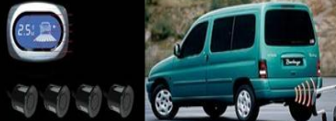
Alan etkili transdüserler hassas mesafe, pozisyon ve dönüş algılayıcıları olarak kullanır.
Şekil 8: Alan etkili transdüserler ve araçlarda alan etkili sensörlerin kullanılması

Slide 8
Kaynak:
https://megep.meb.gov.tr/mte_program_modul/moduller_pdf/Sens%C3%B6rler%20Ve%20Transduserler.pdf

